Slide 1
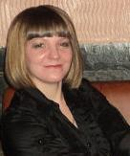
Электронное портфолио по теме «Правовое образование детей дошкольного возраста»
муниципальное дошкольное образовательное бюджетное учреждение
детский сад № 7 комбинированного вида города Свободного
Воспитатель: Анжелика Сергеевна Стрельникова
соответствие занимаемой должности
г. Свободный,
2013

Slide 2
Резюме
Дата рождения: 01. 06. 1983г.
Образование: среднее
Специальность по диплому:
Квалификация по диплому: « Воспитатель детей дошкольного
возраста»
Место работы: МДОБУ д/с № 7
Должность: воспитатель
Квалификация: соответствие занимаемой должности
Общий трудовой стаж: 9 лет 9 месяцев
Стаж работы в должности: 2 года 5 месяцев
Стаж в данном учреждении: 9 лет 9 месяцев
Дата назначения на должность:
Учебная нагрузка по должности: 34 часа в неделю
Номер тел.: сот.: 89140485415
Раб.: 64015; 64016

Slide 3
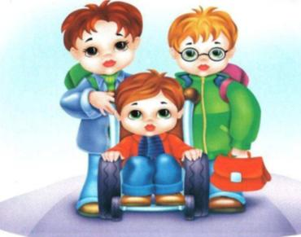
Сегодня, когда я защищаю
27 миллионов детей, я вижу как мало среди них счастливых
П. Астахов

Slide 4
Проблема - недостаточная информированность взрослых о правах ребенка, отсутствие знаний о собственных правах дошкольника
Цели
1. Формировать у детей и родителей наглядно - образное представление о правах, закрепленных в Конвенции;
2. Повысить педагогическую компетентность педагогов по проблеме охраны прав детей в детском саду.
Задачи
1. Обеспечение каждому ребенку оптимальных условий развития индивидуальных способностей;
2. Ликвидация недостатка знаний в области защиты прав у детей, родителей и воспитателей.

